Slide 1
it大叔晓说编程

Slide 2
Android企业级项目架构
01-MAC下环境搭建

Slide 3
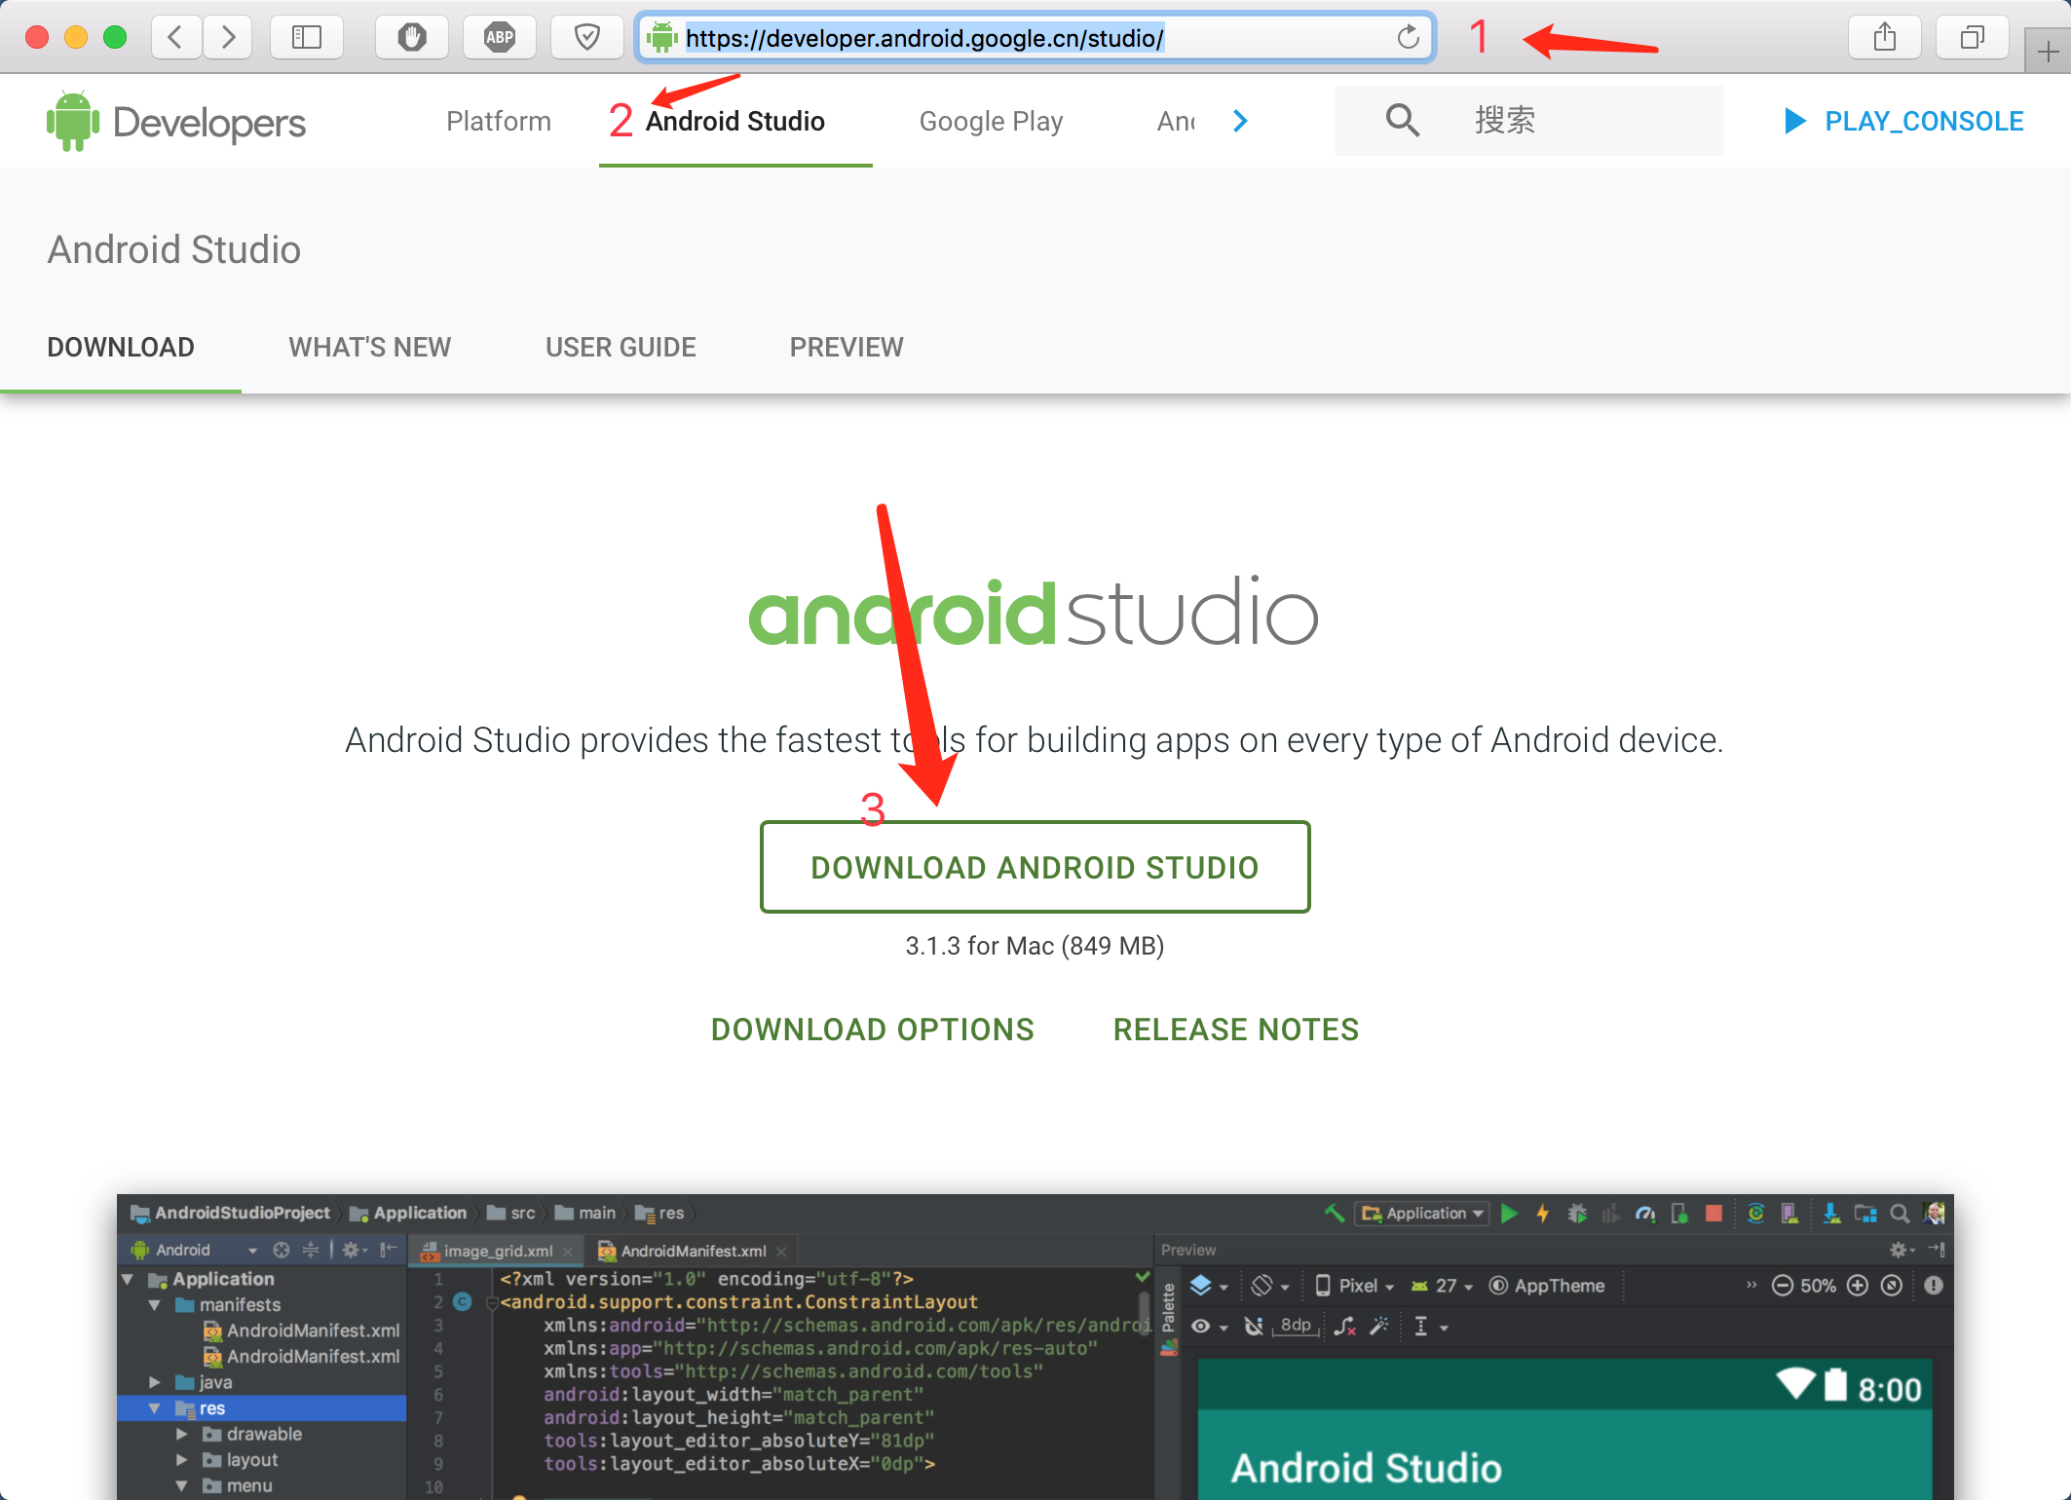
开发工具下载 https://developer.android.google.cn

Slide 4
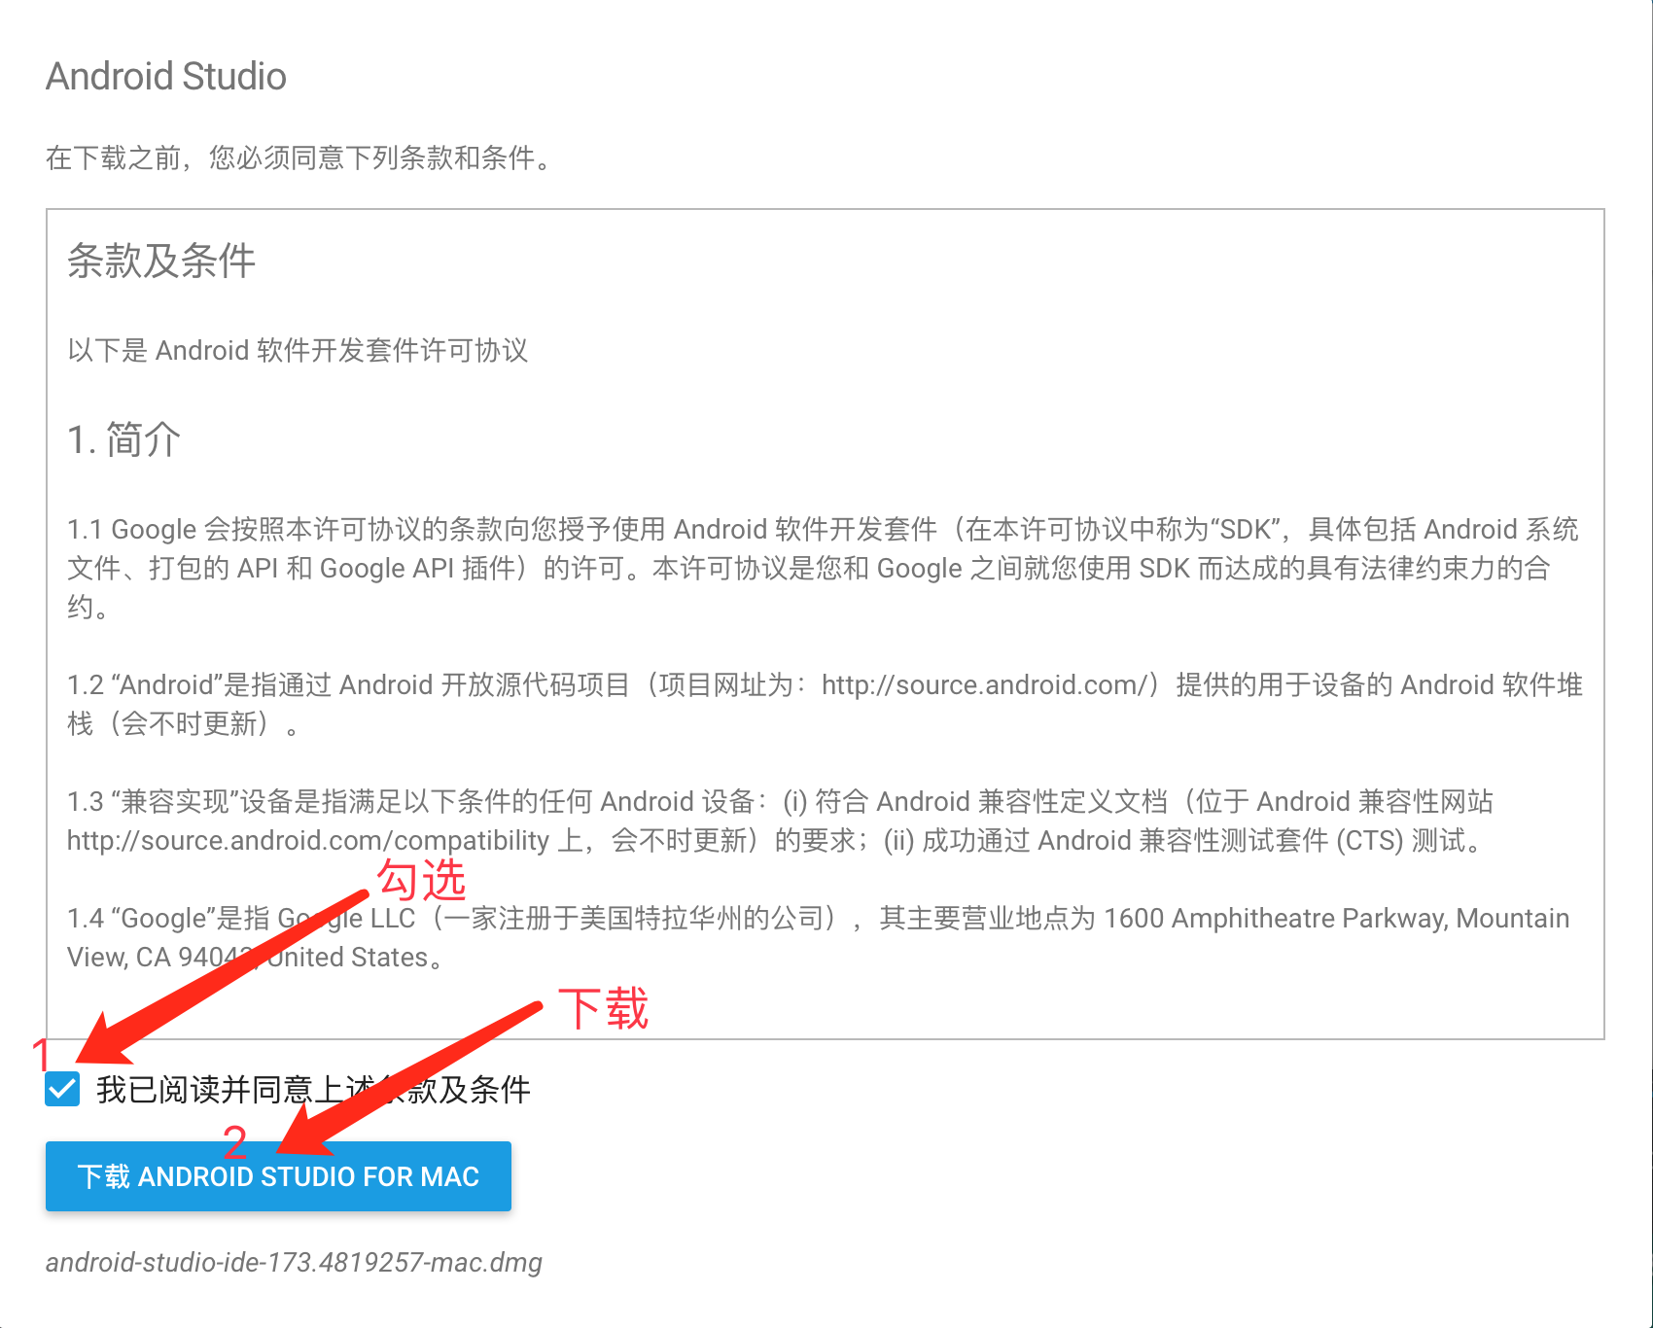

Slide 5
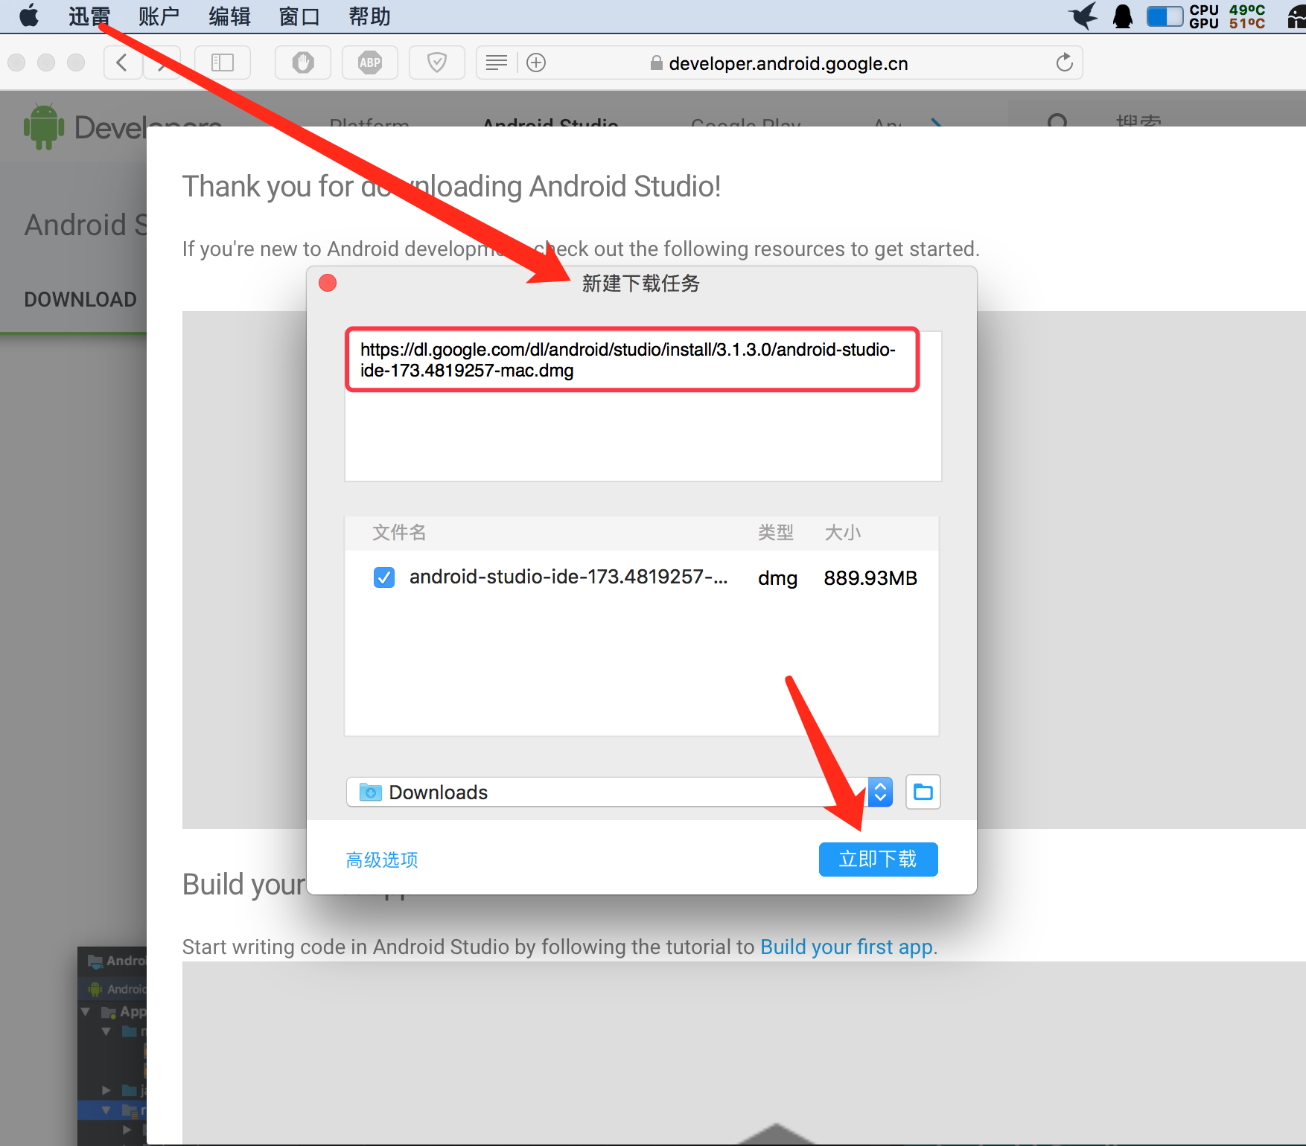

Slide 6
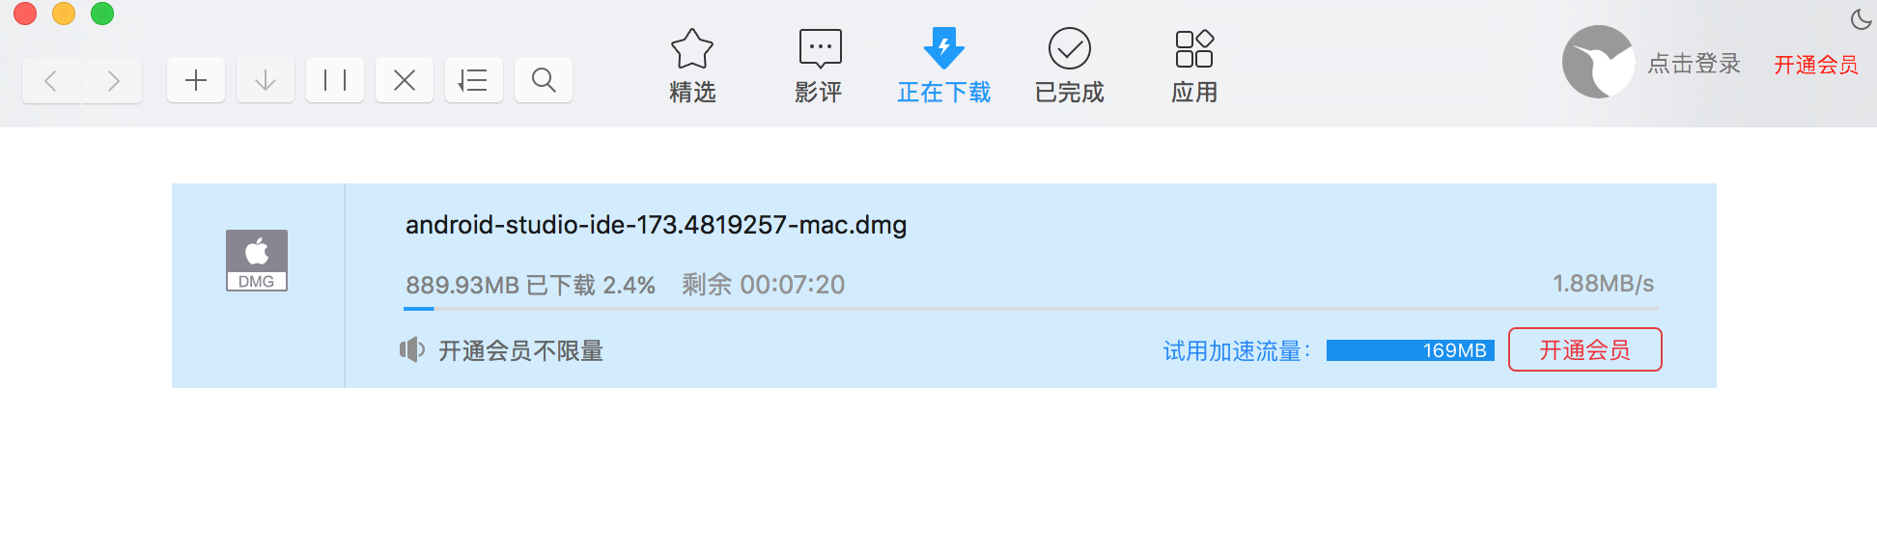

使用下载工具，进行下载
下载完成：

Slide 7
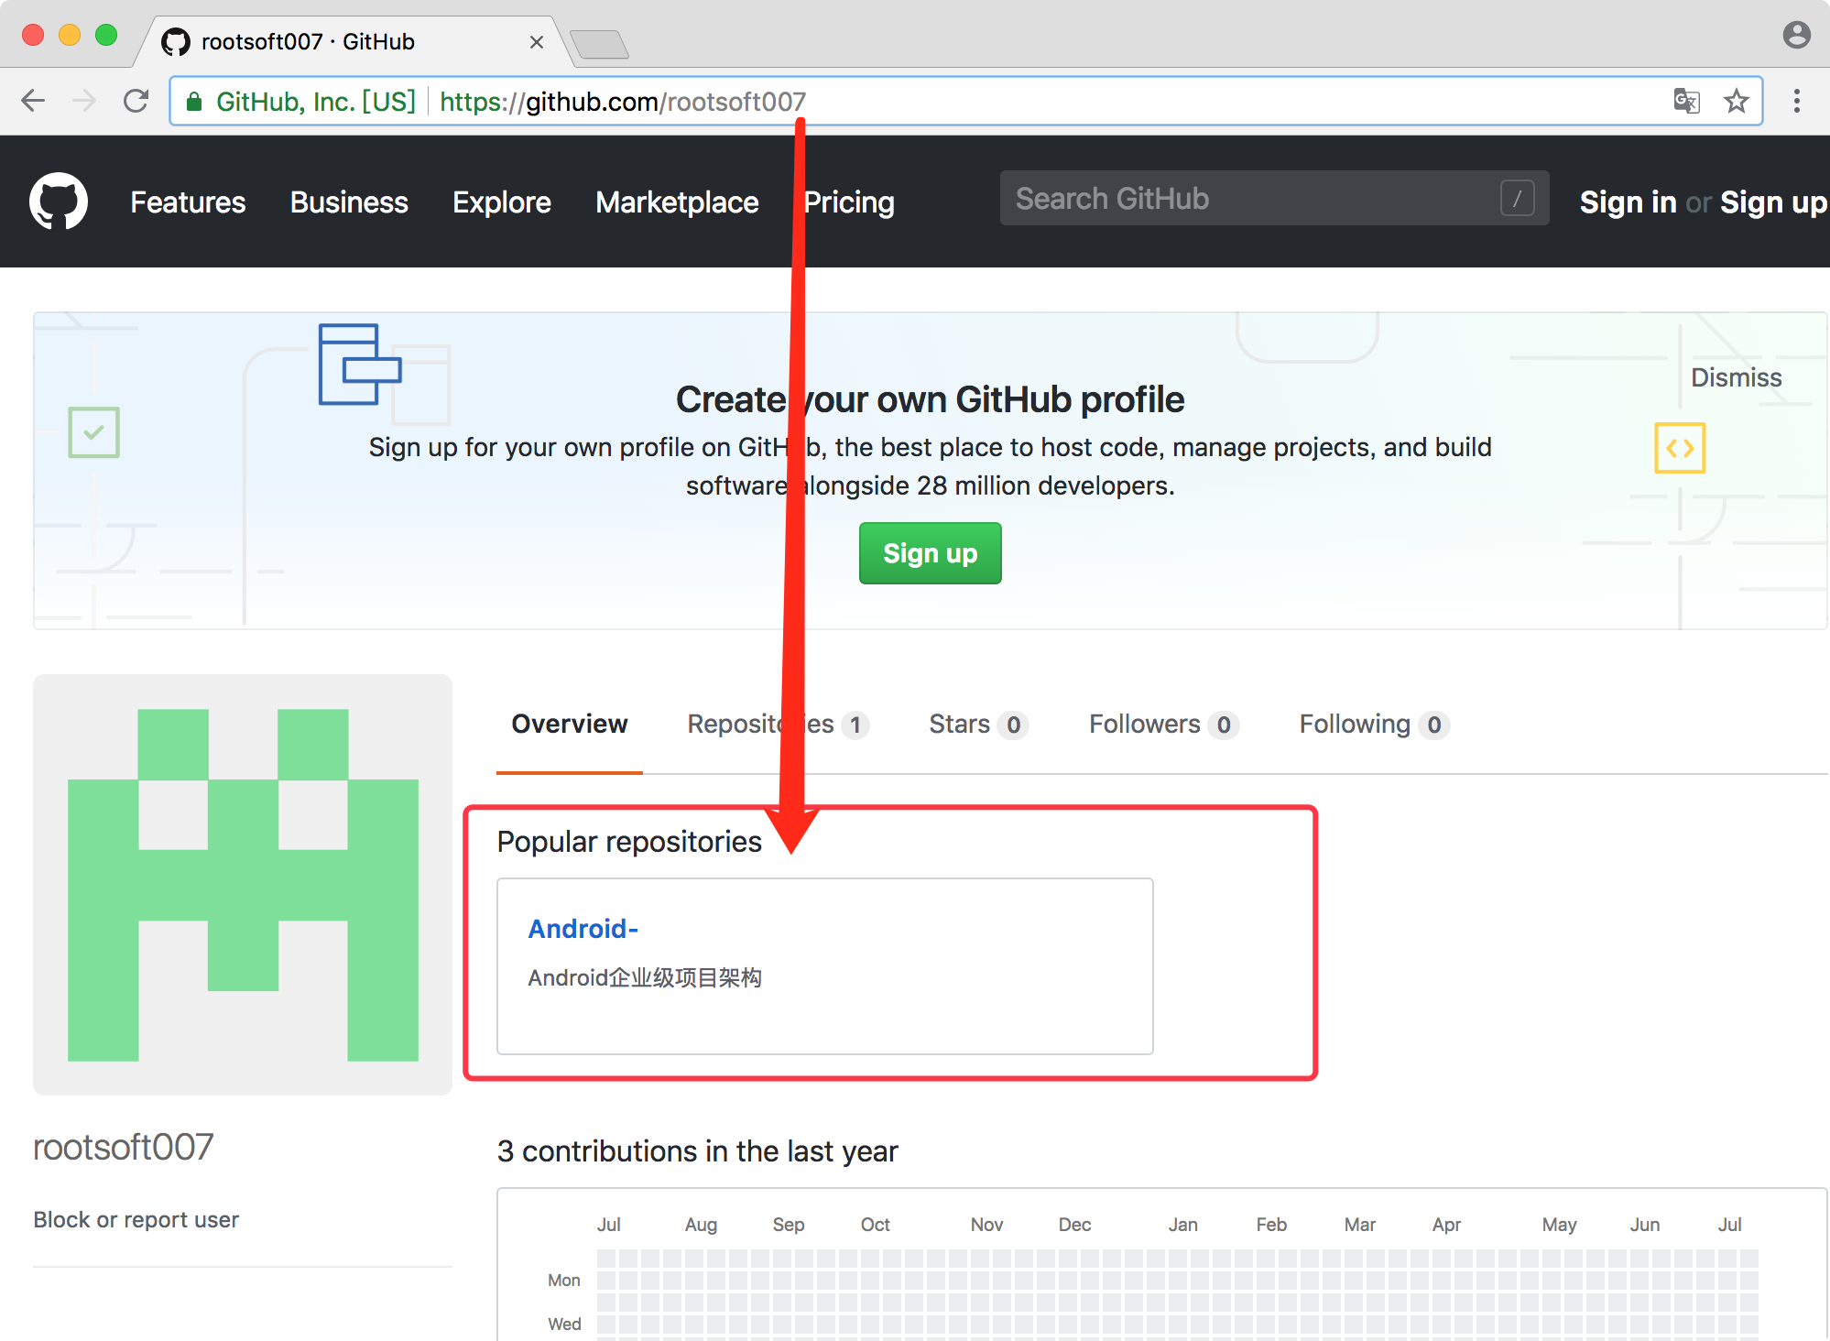
课件和PPT下载地址：https://github.com/rootsoft007

Slide 8
